Slide 1
四六级分享
分享人：田晓辉
Notes:
版权声明：300套精品模板商业授权，请联系【锐旗设计】:https://9ppt.taobao.com，专业PPT老师为你解决所有PPT问题！

Slide 2
听力
阅读
写译
目录

Slide 3
听力
一、日常练习
1、多听真题，一周至少三次，一次不少于30分钟
2、精听与泛听相结合，注意时间分配
二、考试技巧
听力正文播放前快速浏览下边选项的意思，划出关键词
听力部分一定要集中精力！

Slide 4
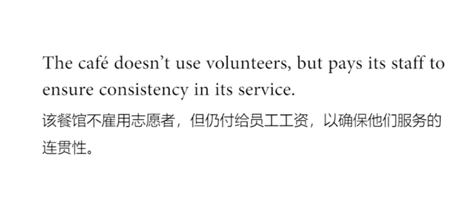
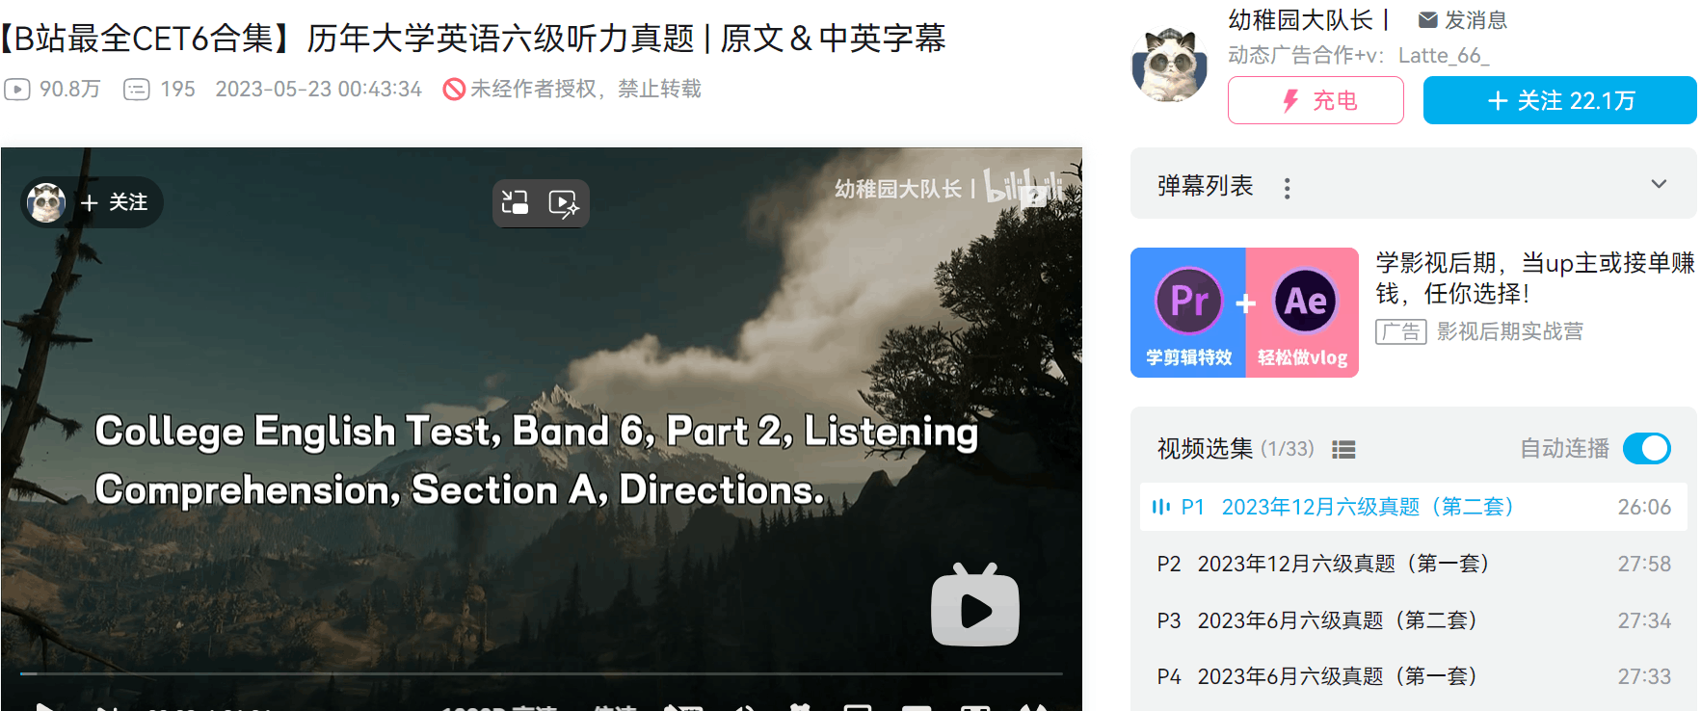

Slide 5


阅读
1、一定要坚持背单词。
2、先看问题，带着问题找答案。
3、正确选项往往有同义词替换，要找准关键词。
4、根据题型以及分值分配，合理安排时间。段落匹配找准关键词，增加速度。选词填空分值最低，可以放到最后。

Slide 6

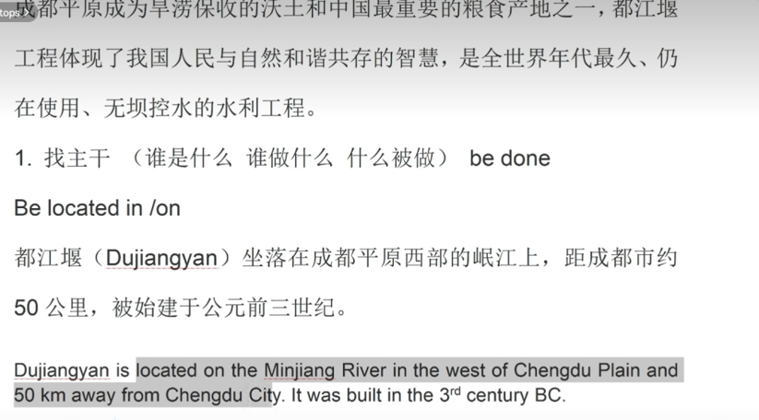
写译
1、写作要注意时间，培养框架意识。一定要内容完整，紧扣主题。
推荐老师：刘晓燕、瑞斯拜
2、翻译要把握好句子的时态，以及上下句之间的逻辑关系，不要求用长难句表达，翻译尽可能准确。平常要多积累。

Slide 7
thank you
Practice makes perfect.
Notes:
版权声明：300套精品模板商业授权，请联系【锐旗设计】:https://9ppt.taobao.com，专业PPT老师为你解决所有PPT问题！

